Slide 1
Alfred nobel Dynamit
Ariana Patricia Monteiro 9d
Alara Zehra Koçak 9d

Slide 2
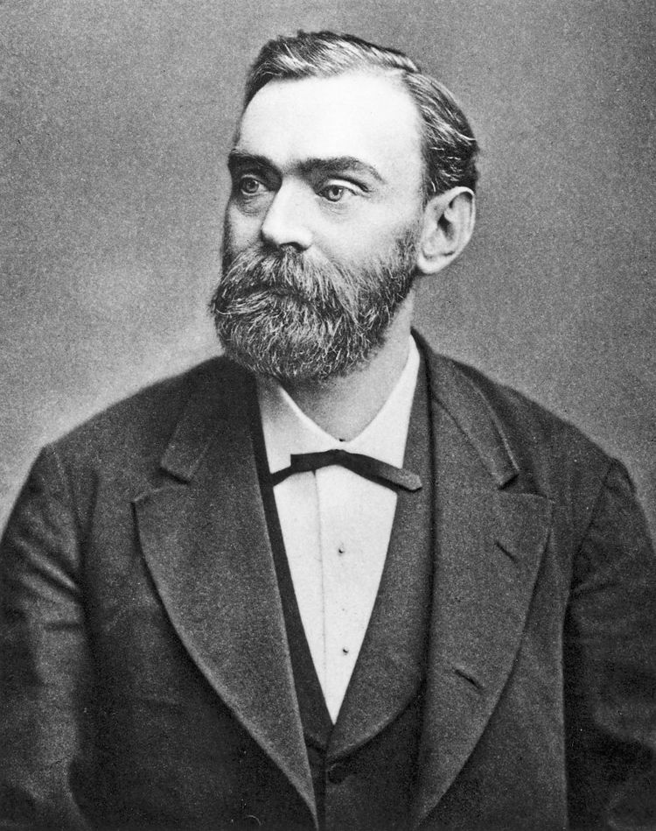
Alfred nobel
Alfred Bernhard Nobel war ein schwedischer Chemiker und Erfinder
Geboren 21.10.1833 in Stockholm
Er wurde durch die Entwicklung, Patentierung und Produktion von Dynamit zu einem der reichsten Unternehmer seiner Zeit.
Er war der Sohn einer wohlhabenden Ingeneursfamilie.
Er hatte Geesthacht an der Elbe eine Fabrik für Nitroglycerin errichtet.
Nitroglycerin (Sprengstoff) war wenige Jahre zuvor vom Italiener Ascanio Sobrero erfunden worden.
Er besaß 350 – 355 Patente.
21.10.1833 – 10.12.1896

Slide 3
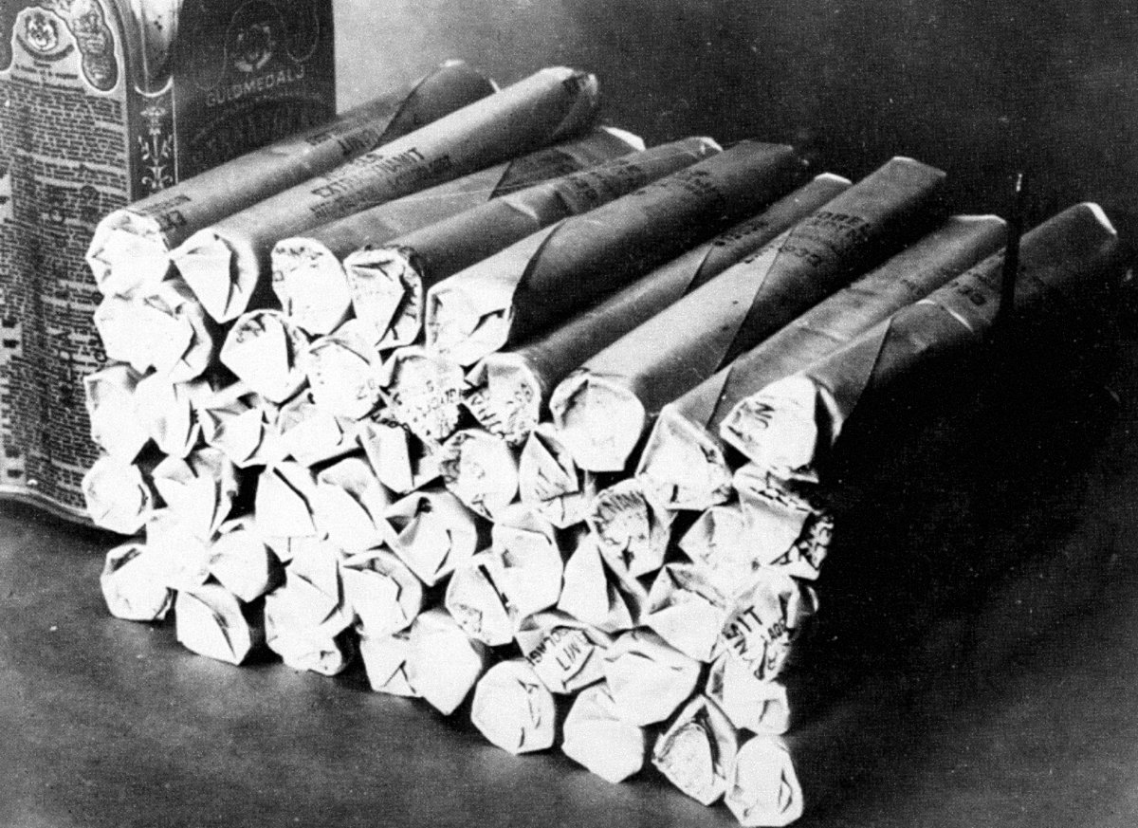
Wie es zum Dynamit kam
Nachdem Alfreds Fabrik in Mai 1866 explodierte, versprach Nobel den Behörden im Herzogtum Lauenburg, nach dem Wiederaufbau einen sehr viel sicheren Sprengstoff zu produzieren.
Nach zahlreichen Experimenten kam Nobel auf die erfolgreiche Mischung aus Nitroglycerin und Kieselgur.
Es reduzierte die Sprengkraft von Nitroglycerin nur um ein Viertel, macht es aber unempfindlich für Erschütterungen.
Nobel nannte den neuen Sprengstoff nach dem altgriechischen Wort dynamis (Kraft) „Dynamit oder Nobels Sicherheits-Pulver“.
1867 patentierte Nobel Die Erfindung in vielen Ländern, am 7. Mai in England und am 19. September in Schweden. Im selben Jahr produzierte die Fabrik bei Geesthacht 11 Tonnen Sprengstoff. 1876 waren es bereits 5000 Tonnen. Zu seinen Lebzeiten gründete er Unternehmen und Labore in mehr als 20 Ländern und meldete mehr als 350 Patente an.

Slide 4
Der Nobelpreis
Durch die Erfindung von Dynamit wurde Alfred Nobel 1896 einer der reichsten Männer Europas.
Da Nobel keine Kinder hatte, verfügte er in seinem Testament vom 27. November 1895, dass sein großes Vermögen zur Gründung einer Stiftung dienen solle, die jährlich die besten Wissenschaftler auszeichnet. Ein Jahr danach starb Alfred Nobel am 10. Dezember 1896 an einem Herzinfarkt in San Remo, Italien. 5 Jahre nach seinem Tod wurde der erste Nobelpreis 1901 an Wilhelm Conrad Röntgen verliehen, für die Entdeckung und Forschung mit Röntgenstrahlen.
Seit 2020 ist jeder einzelne Nobelpreis mit zehn Millionen Kronen dotiert (rund 981.100 Euro).

Slide 5
VIDEOLINKS
https://www.ndr.de/geschichte/Nobelpreis-Eine-Geschichte-von-Ehre-Ruhm-und-Geld,nobelpreis2.html
https://youtu.be/hKwHGyeym34
https://youtu.be/MTnYdpDCoec

Slide 6
QUELLEN
https://www.br.de/wissen/nobelpreis/nobelpreis-alfred-nobel-geschichte-100.html
https://whoswho.de/bio/alfred-nobel.html
https://www.deutschlandfunk.de/testament-vor-125-jahren-wie-alfred-nobel-sein-vermoegen-100.html

Slide 7
Thanks!

